Slide 1
浅海寻珍记 2022 北京交通大学 软件学院 实训答辩
邓人嘉 付家齐 谷雅丰 黄钰淞 俞贤皓(组长)

Slide 2
目录
1. 项目与功能展示
2. 架构
3. 分工
4. 工具
5. 非3D模块 技术展示 (功能&创新点)
6. 3D模块 技术展示
7. 时间表
8. 代码与文档展示
9. 踩的一些坑

Slide 3
1. 项目与功能展示

Slide 4
1. 项目与功能展示
漂亮的UI
宝石迷阵的游戏模式
三种游戏技能、提示、暂停
三种游戏难度选择
排行榜
设置页面
关于页面

Slide 5
2. 架构

Slide 6
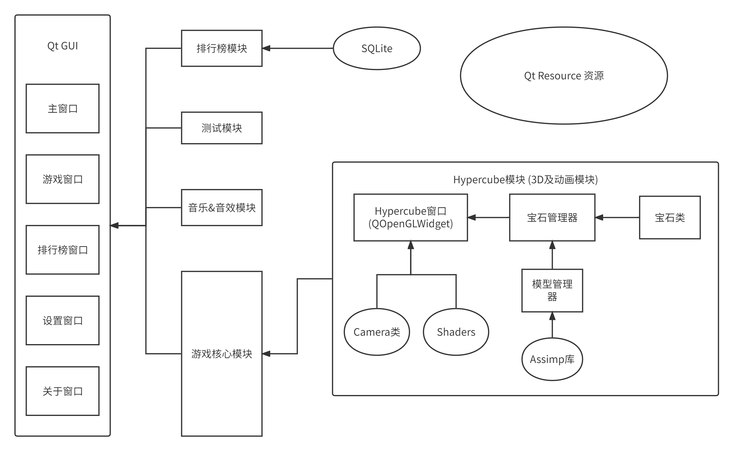
2.1 系统架构

Slide 7
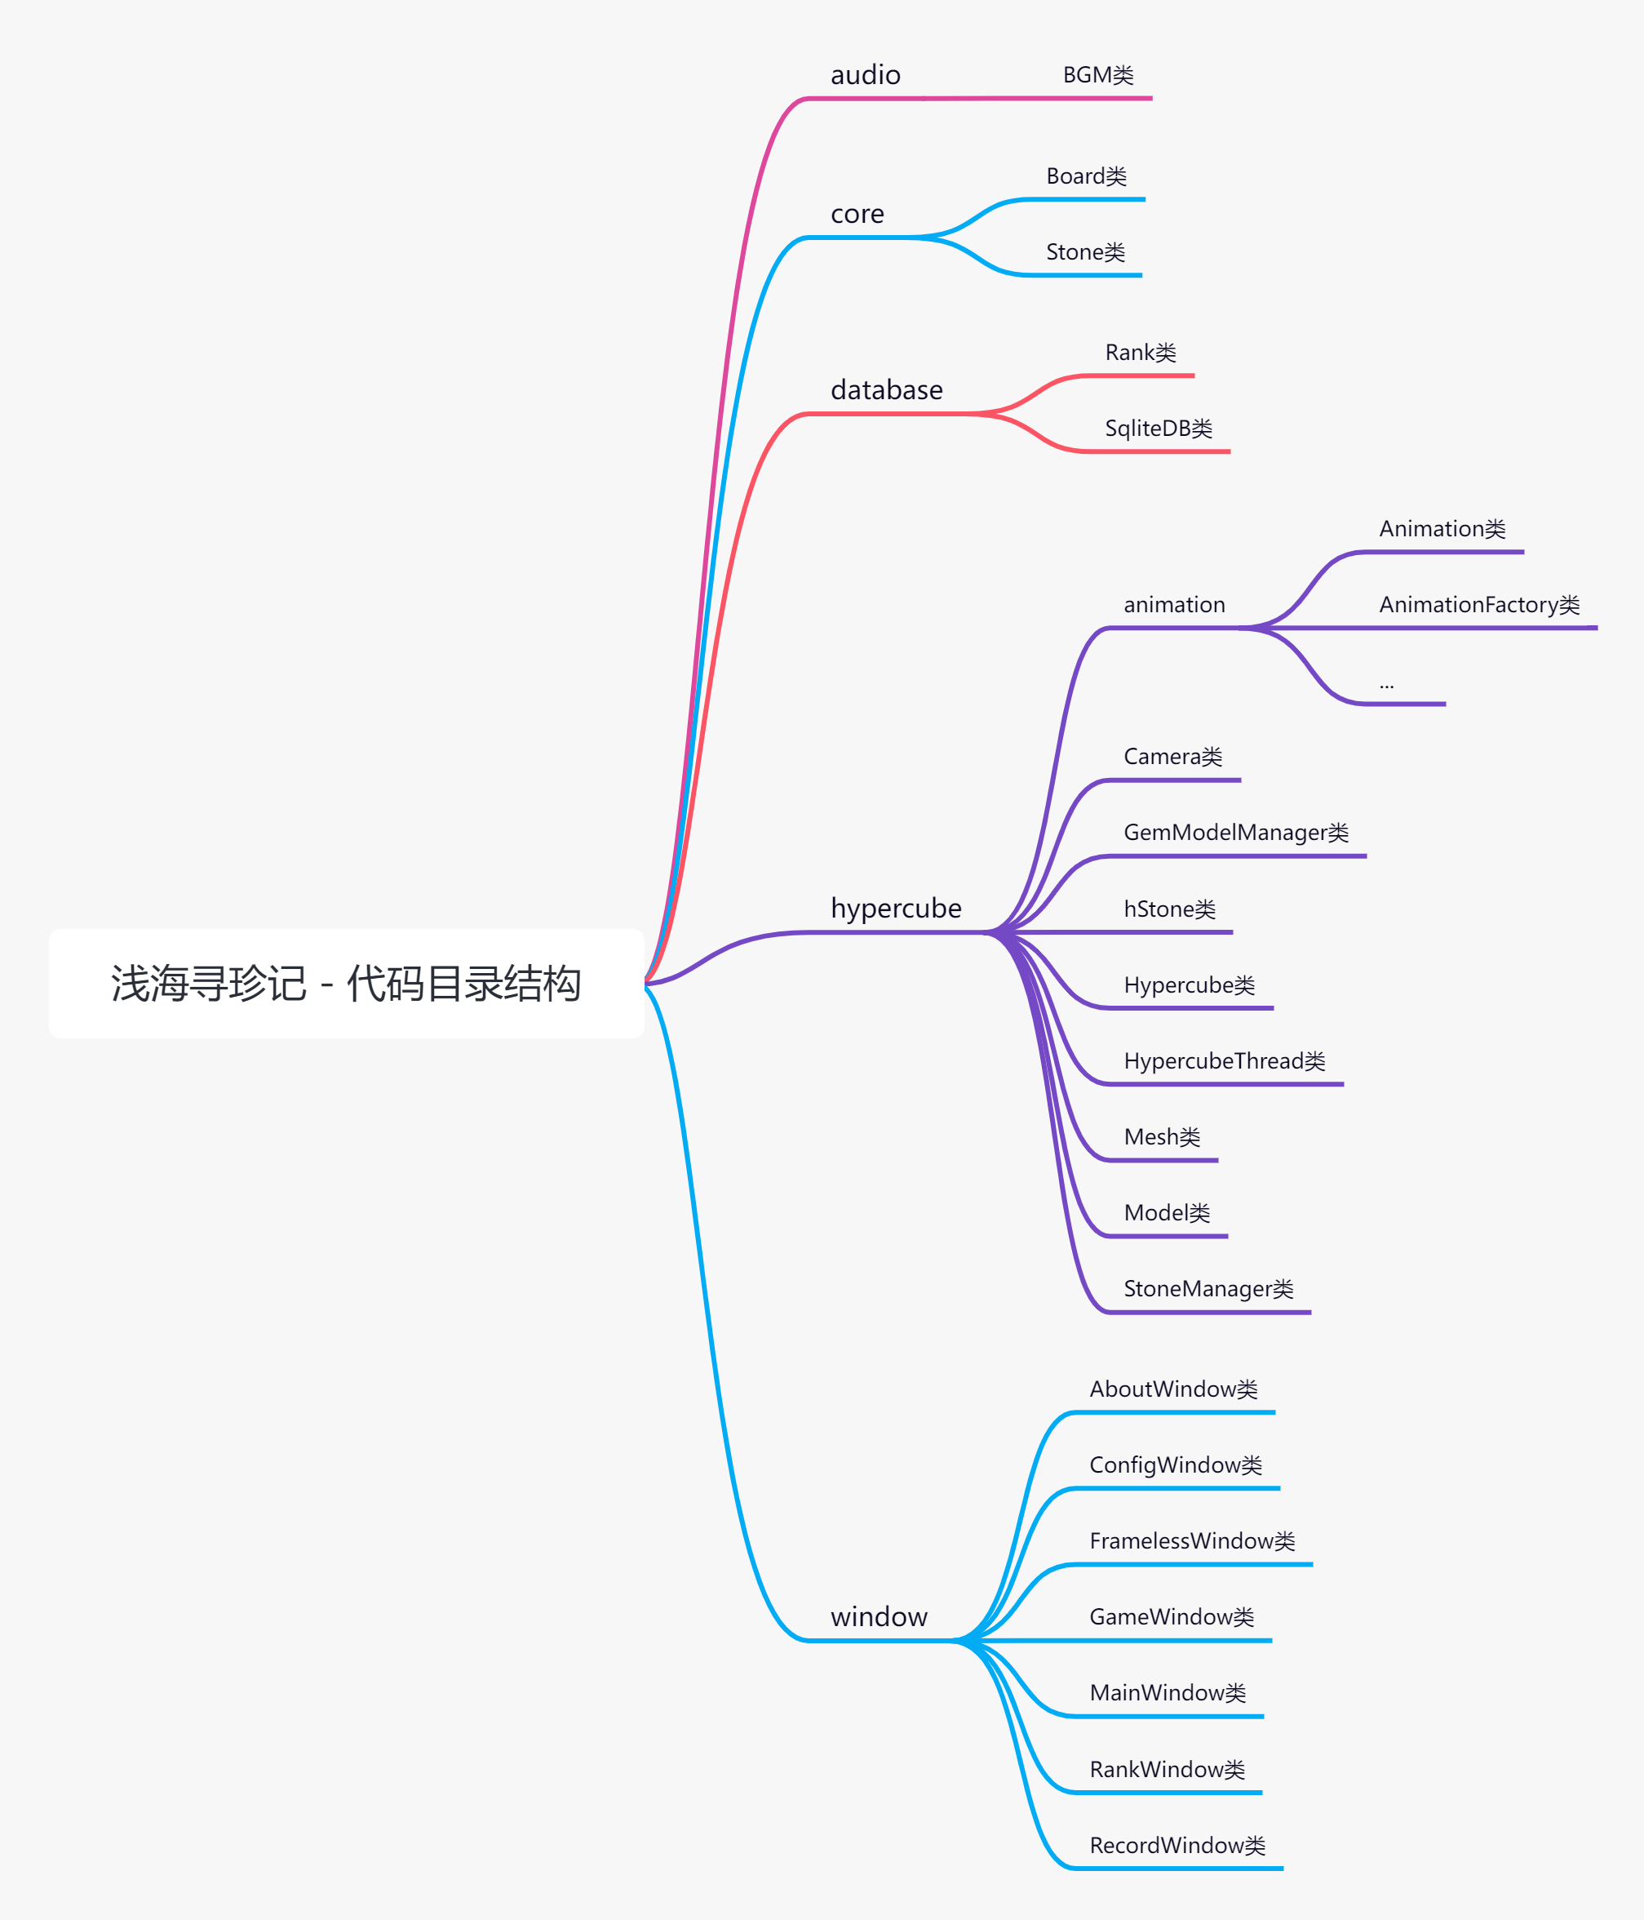
2.2 代码目录结构

Slide 8
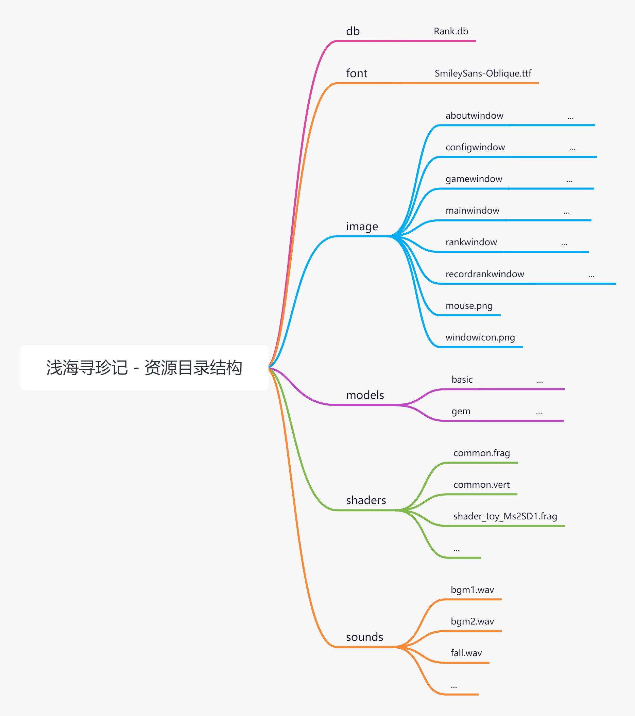
2.3 资源目录结构

Slide 9
3. 分工

Slide 10
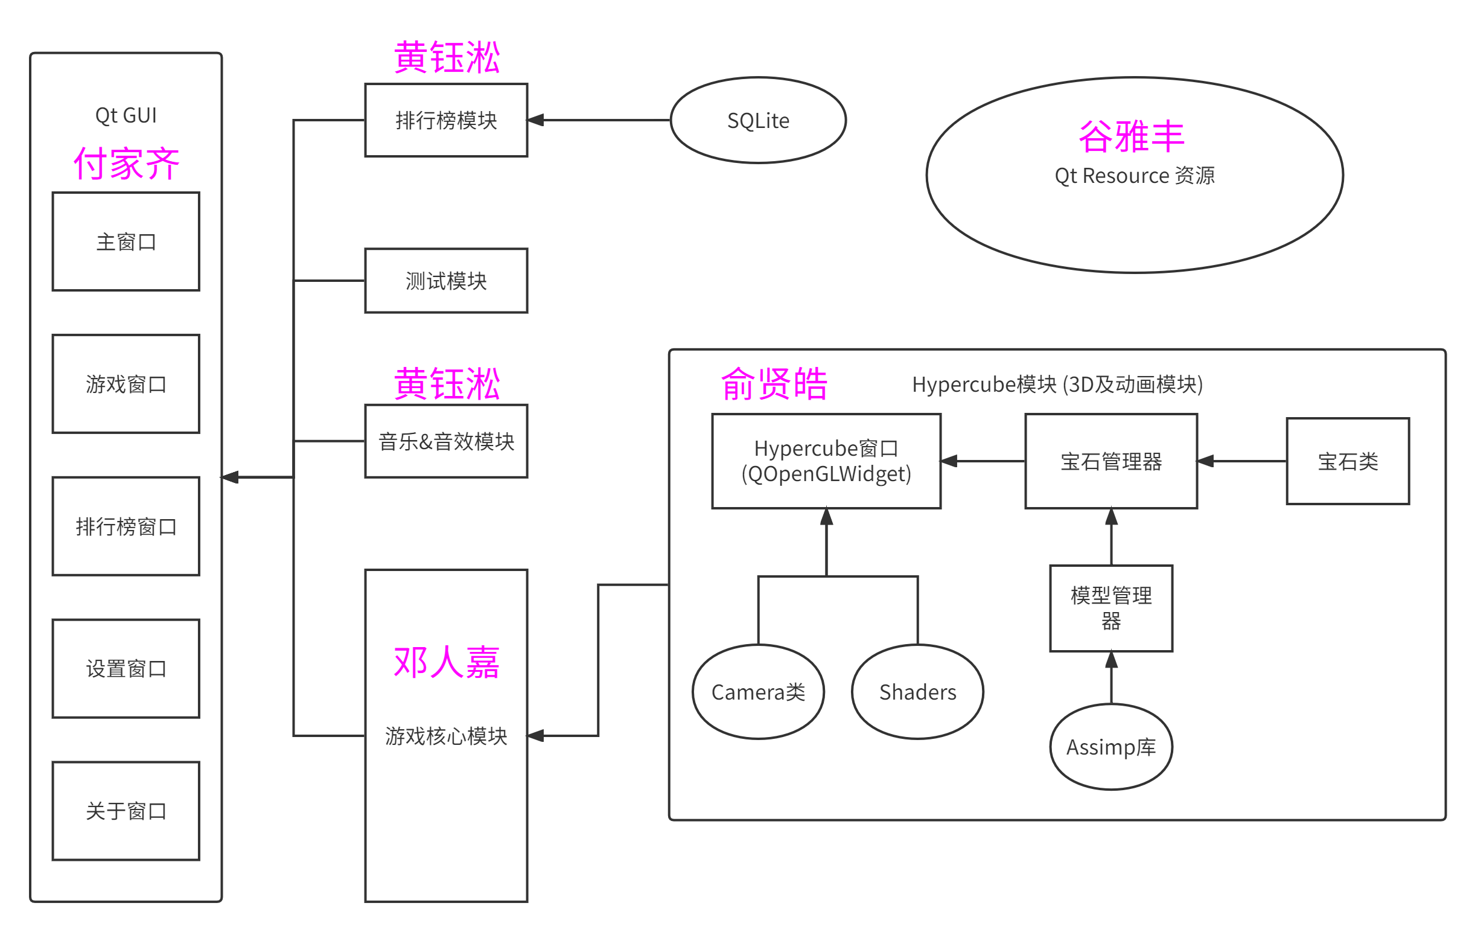
3.1 成员分工图

Slide 11
3.2 成员贡献
所有人均为20%

Slide 12
4. 工具

Slide 13
4.1 编辑器
IDE
Qt Creator 4.11.0
编译器
Desktop Qt 5.9.9 MinGW 32bit

Slide 14
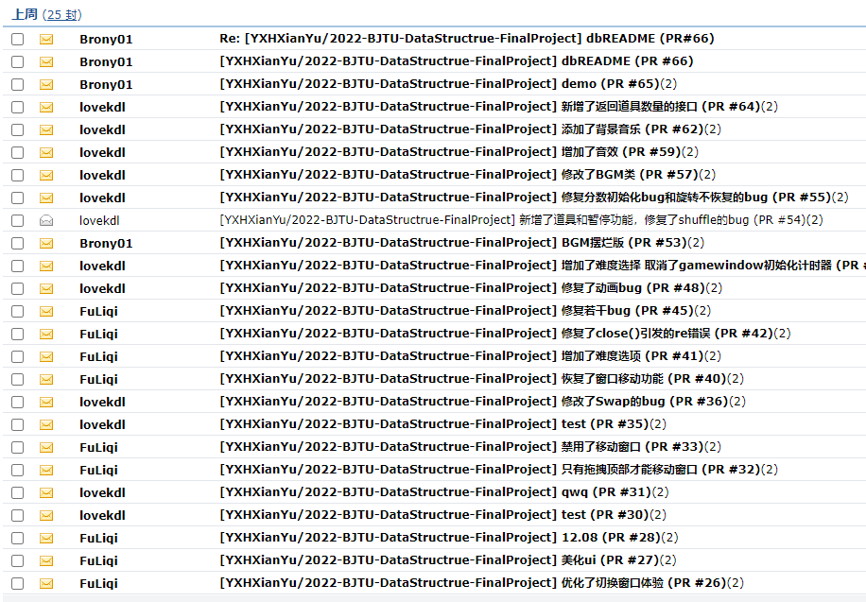
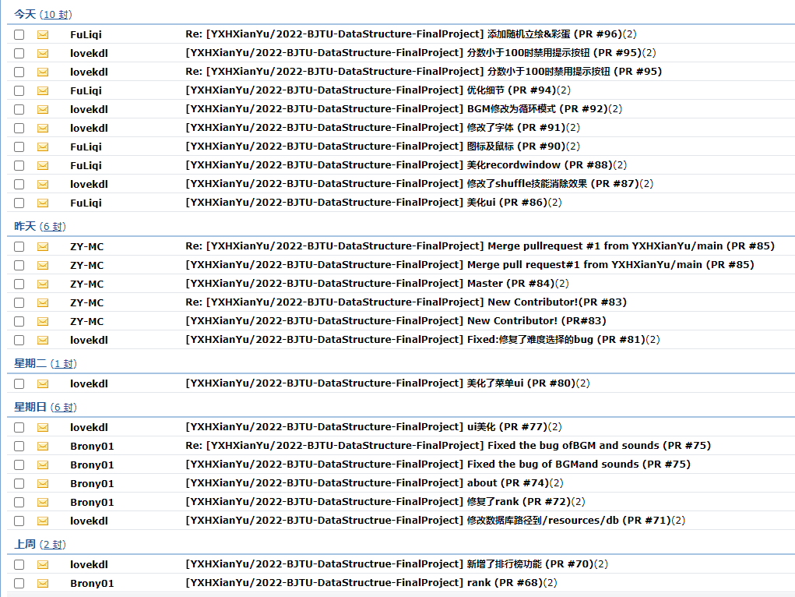
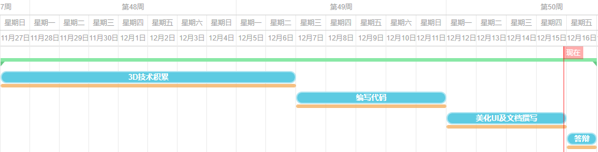
4.2 版本管理工具
Git & Github
对效率提升巨大
五天写完项目, 剩余时间美化UI
VSCode Git Graph

Slide 15
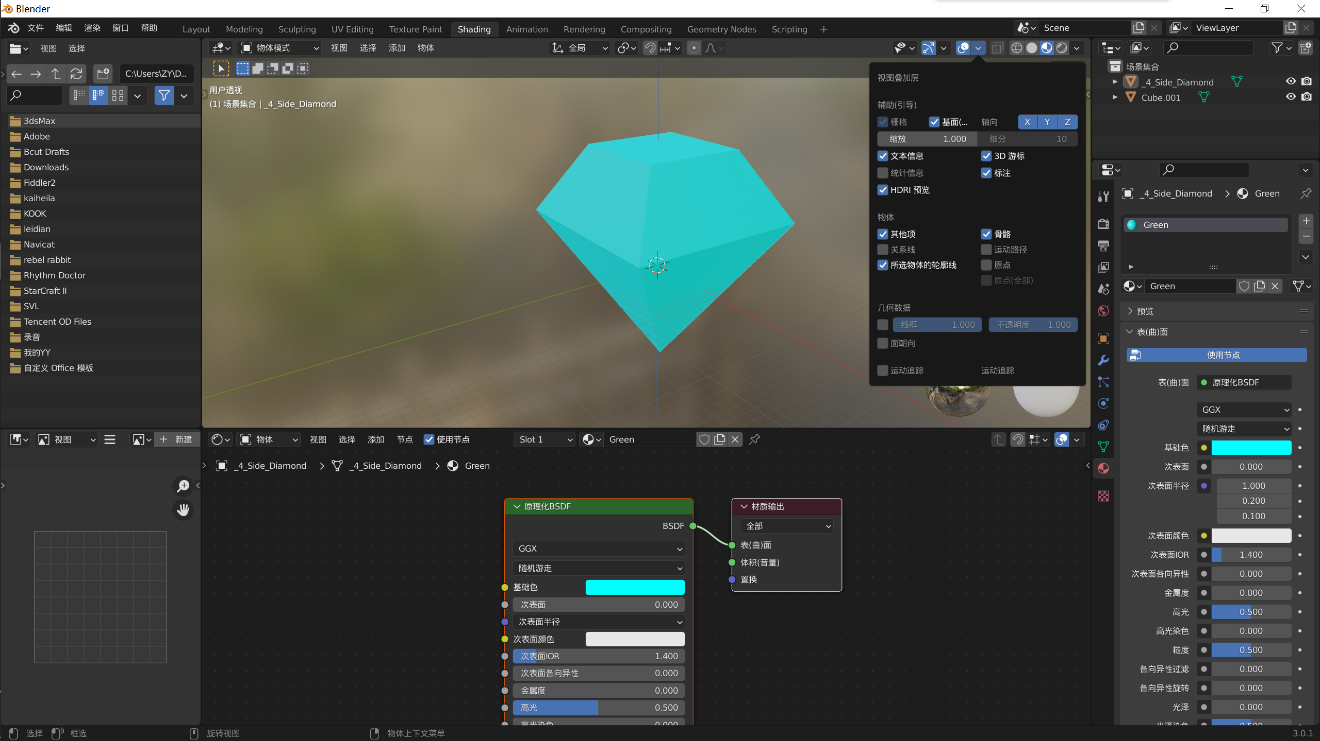
4.3 美术及音效 (谷雅丰负责)
Blender

Slide 16
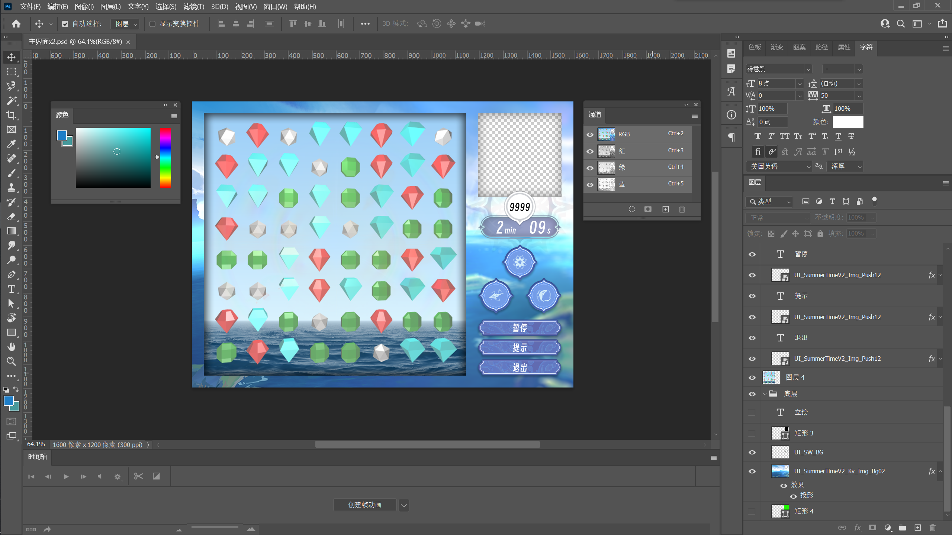
4.3 美术及音效 (谷雅丰负责)
Photoshop

Slide 17
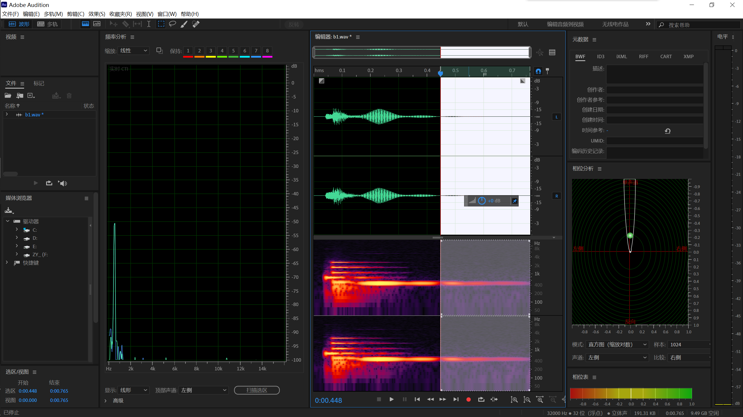
4.3 美术及音效 (谷雅丰负责)
Audition

Slide 18

4.3 美术及音效 (谷雅丰负责)
AI作画
Novel AI (邓人嘉负责)
Draft

Slide 19










4.3 美术及音效 (谷雅丰负责)
AI作画
Novel AI
Draft

Slide 20
5. 非3D模块 技术展示 (功能&创新点)

Slide 21
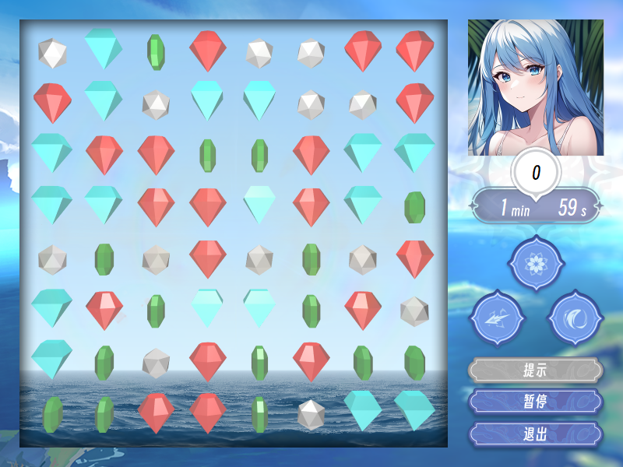
5.1 游戏核心模块 (邓人嘉负责)
三种不同的道具
暂停
提示

Slide 22
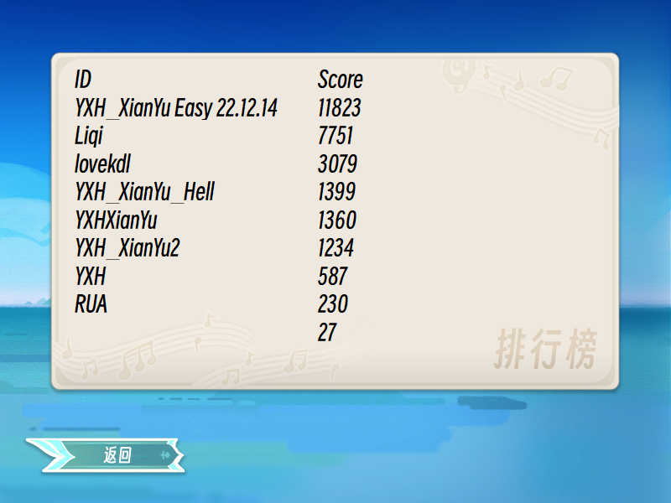
5.2 数据库模块 (黄钰淞负责)
SQLite

Slide 23

5.3 音效模块 (黄钰淞负责)
QMediaPlayer

Slide 24
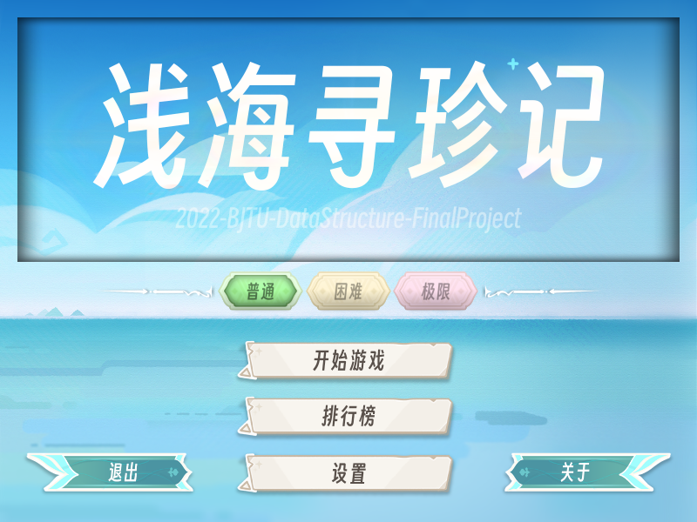
5.3 GUI模块 (付家齐负责)
QSS美化
类似CSS
添加更多样式

Slide 25
6. 3D模块 技术展示 (俞贤皓负责)

Slide 26
6.1 3D模块 技术展示
Qt OpenGL
传统的图形库
渲染3D图形
优势：调用GPU实现高速渲染
优势：内置渲染管线
优势：通过GLSL实现着色器

Slide 27
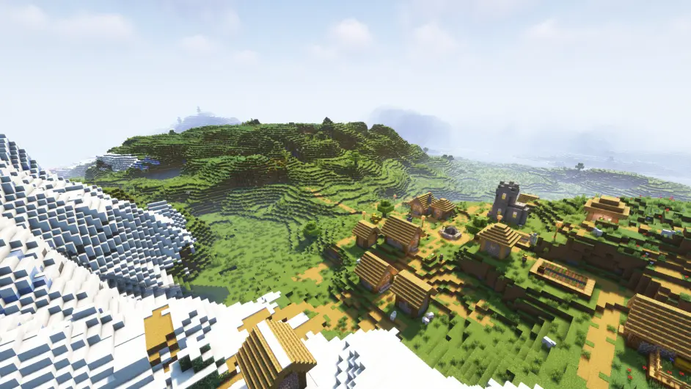
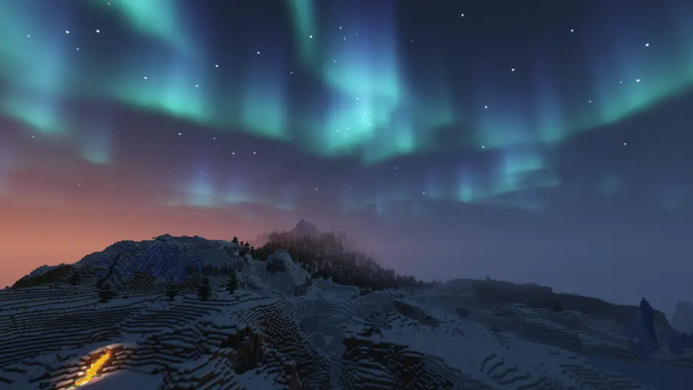
6.1 3D模块 技术展示
GLSL实现着色器
光照
水面
反射

Slide 28
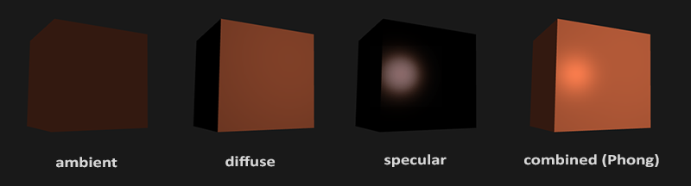
6.2 Phong光照模型
将现实中的光照抽象成三部分
环境光
漫反射
镜面反射

Slide 29
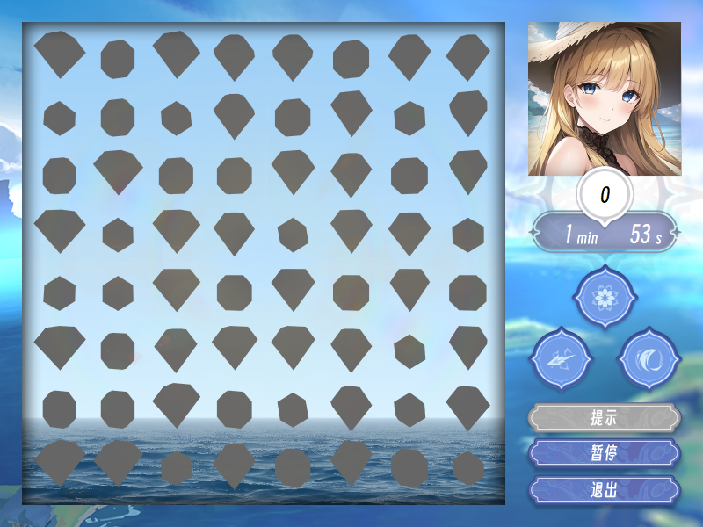
6.2 Phong光照模型
将现实中的光照抽象成三部分
环境光
漫反射
镜面反射

Slide 30
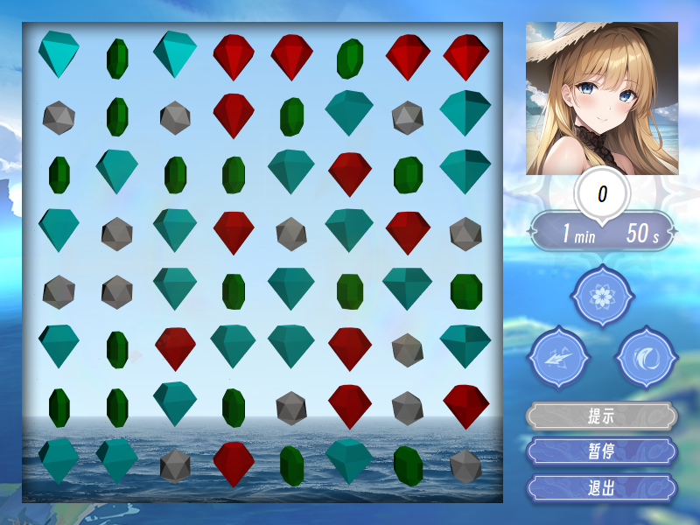
6.2 Phong光照模型
将现实中的光照抽象成三部分
环境光
漫反射
镜面反射

Slide 31
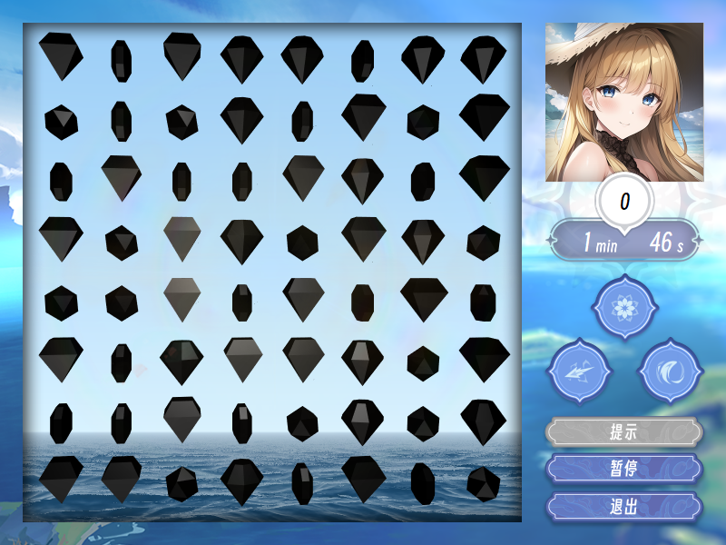
6.2 Phong光照模型
将现实中的光照抽象成三部分
环境光
漫反射
镜面反射

Slide 32
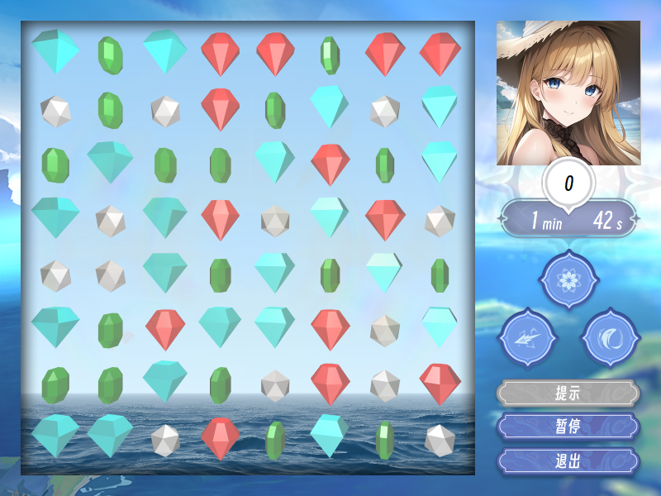
6.2 Phong光照模型
将现实中的光照抽象成三部分
环境光
漫反射
镜面反射

Slide 33
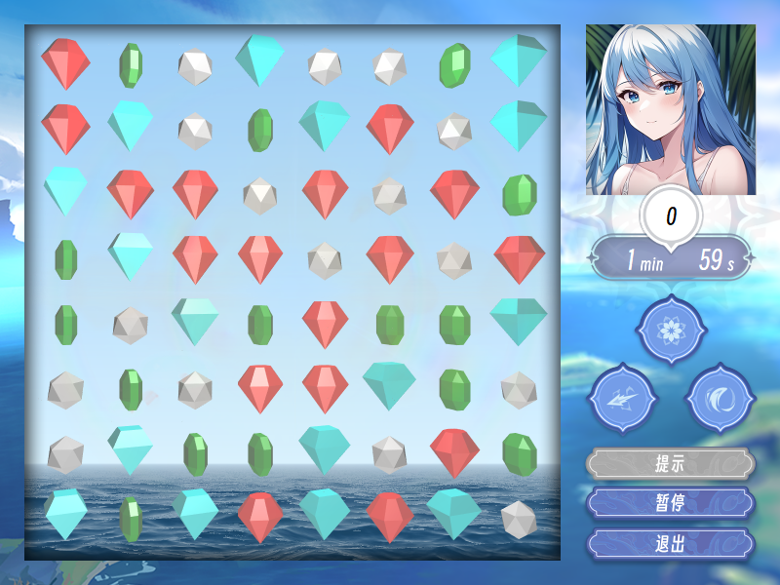
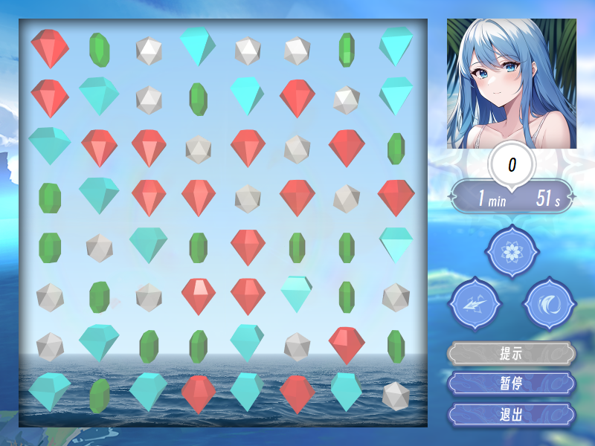
6.3 Blinn-Phong光照模型
优化了计算镜面反射的算法

Slide 34
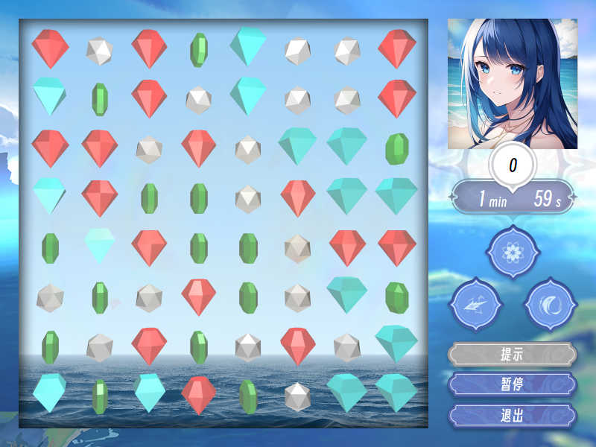
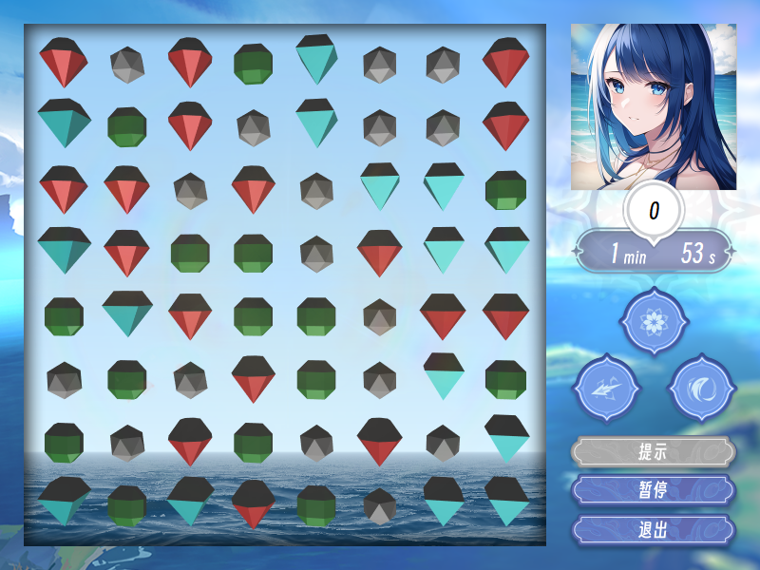
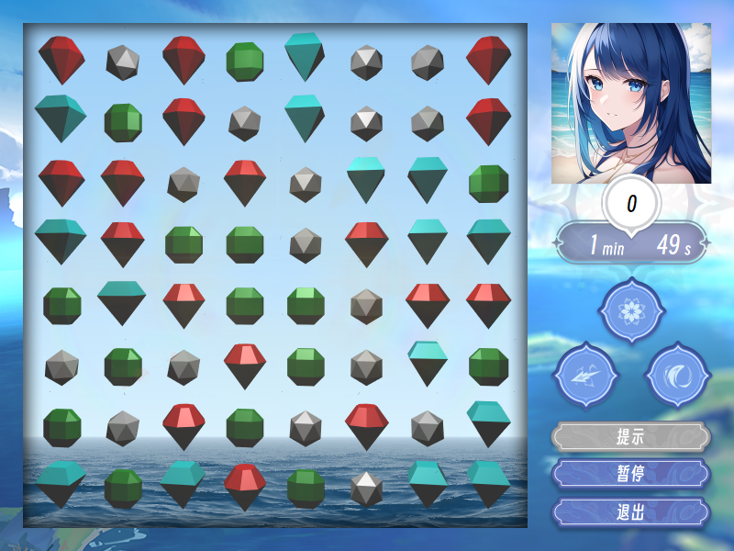
6.4 多光源渲染
上下两处光源
光照更立体
类比摄影

Slide 35
6.5 高动态范围成像 & Gamma校正
色调空间映射
避免过曝
实际表现不佳

Slide 36
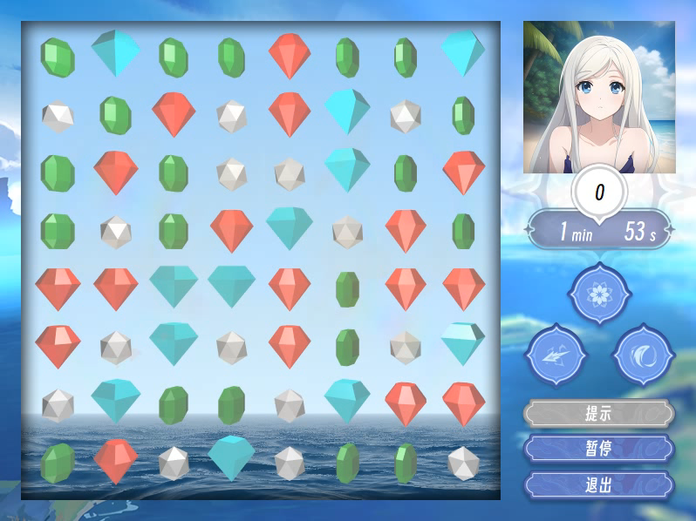
6.6 动态水面渲染
基于着色器实现的动态水面渲染
https://www.shadertoy.com/view/Ms2SD1
"Seascape" by Alexander Alekseev aka TDM - 2014

Slide 37
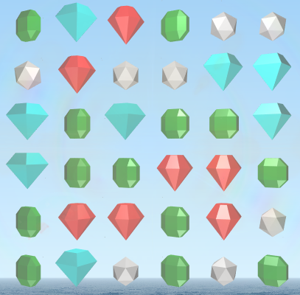
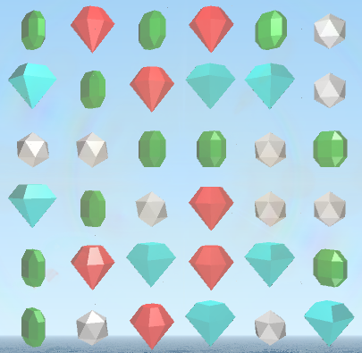
6.7 多重采样抗锯齿
16倍MSAA

Slide 38
6.8 模型导入&动画
模型导入：Assimp库
四自由度动画（三坐标轴 + 旋转轴）
基于物理的动画（加速度、斜抛落体运动）

Slide 39
7. 项目时间表

Slide 40
7. 项目时间表

Slide 41
8. 代码与文档展示
开源：https://github.com/YXHXianYu/2022-BJTU-DataStructure-FinalProject
高内聚低耦合、封装
文档完善

Slide 42
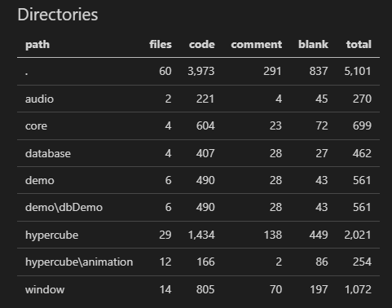
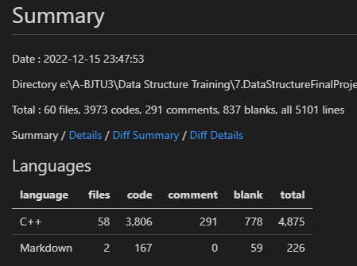
8. 代码量统计
11443行 (工程下所有代码文件)
3806行 (C++代码除注释空行)

Slide 43
9. 踩的一些坑
遗漏动画系统
模块写好后，没有自己写Demo检查bug，导致代码里同时混合了两个人写的bug，结果debug非常困难。
第三方库导入困难

Slide 44
感谢聆听

